Slide 1

Professor:
José Landim e Gabriel Sena

Slide 2

5 PERGUNTAS IMPORTANTES:
Qual é o problema?
Por que isso é um problema?
Por que esse problema existe?
O que apoia meu ponto de vista sobre o problema?
Como se resolve o problema?

Slide 3
5 PERGUNTAS IMPORTANTES:
Qual é o problema?
Por que isso é um problema?
Por que esse problema existe?
O que apoia meu ponto de vista sobre o problema?
Como se resolve o problema?

Slide 4

5 PERGUNTAS IMPORTANTES:
Qual é o problema?
Por que isso é um problema?
Por que esse problema existe?
O que apoia meu ponto de vista sobre o problema?
Como se resolve o problema?
Qual o EFEITO produzido pelo problema?
Por que o problema tem esse efeito?
Por que esse efeito é ruim?

Slide 5
Em primeira análise, vale destacar que a desvalorização da herança africana no Brasil está diretamente relacionada à exclusão de conteúdos relacionados às diferentes culturas desse continente nas escolas. Pois, embora tenha se tornado obrigatória com a lei 10.639/2003, o ensino das africanidades permanece limitado à aulas específicas de algumas disciplinas, como história e literatura, sem se aprofundar na grande influência cultural que a África possui no Brasil. Dessa forma, produz-se um currículo limitado que não dá conta das maneiras como a herança africana acabou por moldar a cultura brasileira, através por exemplo da música e da capoeira.

Slide 6
Diante disso, vale destacar que a falta de transporte público é um problema que agrava a situação da qualidade do ar nas grandes cidades. Como o carro é um meio de transporte mais poluente, já que consome mais combustível fóssil por pessoa do que um ônibus, o excesso de carros nas ruas tem como efeito o aumento da poluição. Em São Paulo, estima-se que os carros sejam responsáveis por 73% da emissão de gases poluentes, mesmo transportando apenas 30% da população. Essa é uma estatística assustadora, já que a poluição faz um grande mal à saúde pública, causando diversas doenças; entre elas, o câncer.

Slide 7
5 PERGUNTAS IMPORTANTES:
Qual é o problema?
Por que isso é um problema?
Por que esse problema existe?
O que apoia meu ponto de vista sobre o problema?
Como se resolve o problema?
Quais as causas do problema?
O que é essa causa?
Por que isso causa o problema?

Slide 8
Além disso, é igualmente preciso apontar a educação, nos moldes predominantes no Brasil, como outro fator que contribui para a manutenção do preconceito contra as doenças psiquiátricas. Para entender tal apontamento, é justo relembrar a obra "Pedagogia da Autonomia", do patrono da educação brasileira, Paulo Freire, na medida em que ela destaca a importância das escolas em fomentar não só o conhecimento técnico-científico, mas também habilidades socioemocionais, como respeito e empatia. Sob essa ótica, pode-se afirmar que a maioria das instituições de ensino brasileiras, uma vez que são conteudistas, não contribuem no combate ao estigma relativo às doenças mentais e, portanto, não formam indivíduos da forma como Freire idealiza.

Slide 9
Em primeira análise, o descaso estatal com a formação educacional de deficientes auditivos mostra-se como um dos desafios à consolidação dessa formação. Isso porque poucos recursos são destinados pelo Estado à construção de escolas especializadas na educação de pessoas surdas, bem como à capacitação de profissionais para atenderem às necessidades especiais desses alunos. Ademais, poucas escolas são adeptas do uso de libras, segunda língua oficial do Brasil, a qual é primordial para a inclusão de alunos surdos em instituições de ensino. Dessa forma, a negligência do Estado, ao investir minimamente na educação de pessoas especiais, dificulta a universalização desse direito social tão importante.

Slide 10
“Democratização do acesso ao cinema no Brasil”

Slide 11
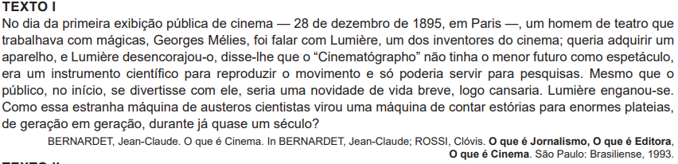

Slide 12
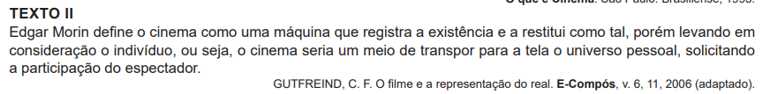
“Democratização do acesso ao cinema no

Slide 13
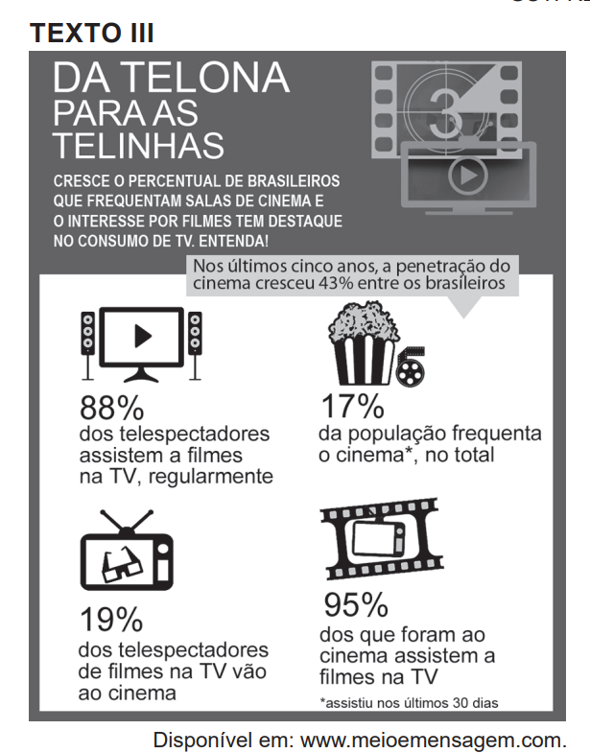

Slide 14
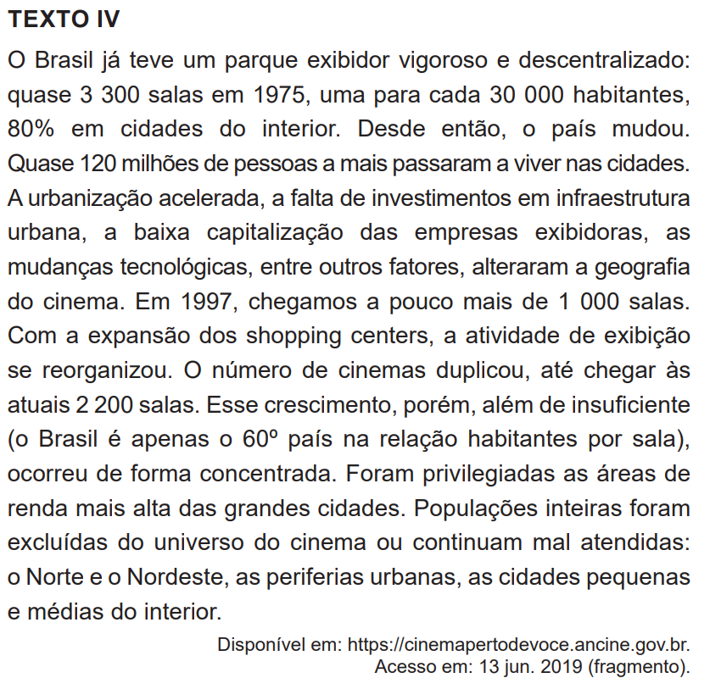

Slide 15
Exercício no segundo tempo:
Tratando de problemas culturais tais como a Democratização do cinema, os efeitos negativos provocados por esse tipo de questão são por vezes menos óbvio e isso acaba aparecendo nas redações. Nesse sentido a proposta é cada aluno deve escrever um parágrafo de desenvolvimento para o tema a partir do modelo: o problema produz efeitos:.. e os efeitos são negativos pq:...
Os alunos escrevem o nome no topo da página e embaralham entre eles de maneira que não sabem qual redação é de quem. O segundo aluno deve listar o(s) efeito(s) negativo(s) do parágrafo e dar uma nota de 1 a 5 para cada pergunta Depois os parágrafos serão devolvidos e cada aluno poderá utilizar ele na redação da semana.

Slide 16


